Slide 1
无线充电技术标准
hanjoy

Slide 2
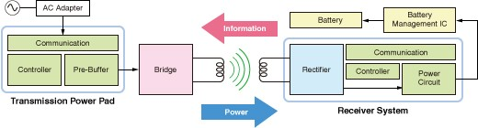
目前三大无线技术和三大无线标准
1、QI 磁感应
2、A4WP 与PMA 合并变更 aifuel 磁共振
3、WattUp 微波
QI 磁感应
原理就是通过发射线圈上加载高频交流电产生交变的磁场，让接收端的线圈感应到交变的磁场产生感应电流，从而实现能量的传递

Slide 3
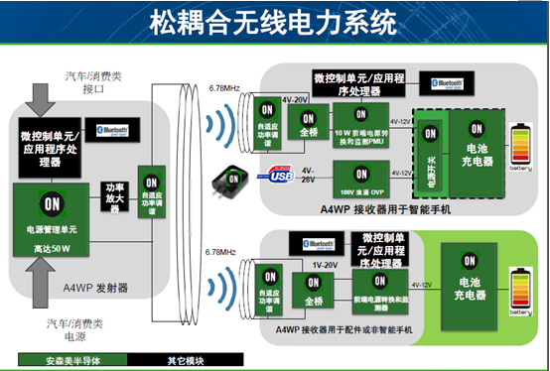
A4WP 磁共振
原理--发射线圈与接收线圈之间产生磁场谐振从而实现能量传递，理论上可以实现空间上360°无限距离和任意阻隔以及效率达到100%的无限能量传递。

Slide 4
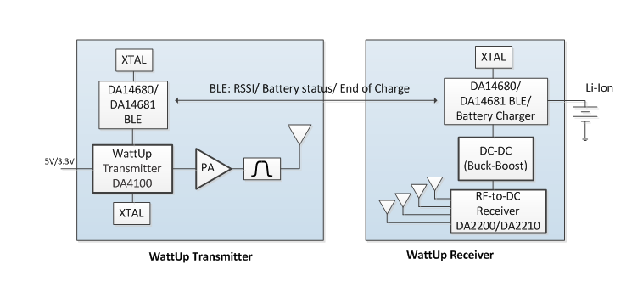
WattUp 微波
原理--将能量通过发射天线转为Ghz的微波，传递给接收天线进行远距离的能量传输。

Slide 5
三大技术和标准的技术对比
无线供电时代 | 第一代 | 第二代 | 第三代
规范 | QI 标准 | A4WP 标准 | WattUp 标准
充电距离 | <1cm | <1m | 充电半径约4.6米
输出功率 | 2000W | 65W（未来百万W） | <10W
整套PCBA成本（10W的功率） | 4$-10$ | 25$-50$ | 未公布（评估100$）
最新版本 | V1.2 | BSS V1.2 | V1.0
开发难度 | 相对容易 | 难（带蓝牙） | 难（带蓝牙）
转化效率 | 70%~80% | 50~60% | 10%-20%
位置要求 | 苛刻 | 相对自由 | 真正的自由
一对多 | 否 | 是 | 是（充电变慢）
方案成熟 | 量产 | 试产 | 样品
代表芯片商 | IDT ,TI | witricity，MAPS | Dialog

Slide 6
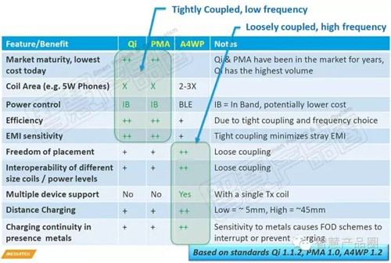

Slide 7
磁感应 VS 磁共振
虽然原理QI和A4WP是一样的，但使用效果完全不同。A4WP的充电范围更大，理论上来说隔着物体也可以充电，同时也不需要准确地将设备摆放在充电基座上。
对于家庭用户来说，设备兼容性和效率才是他们最关心的两个因素，从这个角度来说，两者的差别并不大，不过A4WP还有略有优势的。而对咖啡厅之类公共场合来说，能够为多个设备同时充电的A4WP无线充电器显然更为实用。
Qi无线充电技术目前已得到较广泛的应用，用户的占有率极高，而采用A4WP技术的设备还没有上市，虽然A4WP有各种各样的优点，但如果A4WP最终与Qi形成两强争霸的局面的话，两者的不兼容性将会给用户带来不便。现在为了兼容两种标准，很多芯片厂开始布局双模组方案来解决现在标准不统一的尴尬局面。

Slide 8
QI的发展历史
https://www.wirelesspowerconsortium.com/
索尼和松下等都加入了一个名叫无线充电联盟（WPC）的组织，该联盟的目标是制定一个统一的无线充电标准Qi（发音同“气”，该标准由香港ConvenientPower公司推动建立）。
2010年，WPC联盟的第一个无线充电标准通过。
2012年10 月，WPC1.1版无线充电标准，新版本增加了异物侦测(FOD)功能，避免因使用者不慎在充电板上放置硬币、戒指等金属异物，导致系统发热或过载的情况发生。并将多个线圈的规格纳入正式的标准，主要制订针对不同的发送端(Tx)对准接收端(Rx)天线的设计规范，让终端用户可顺利达成无线充电。
2014年8月初，WPC1.2版无线充电标准，增添了共振充电技术，这意味着接收方(需要充电的设备)、发送方(充电板或给接收方充电的其他设备)不再需要相互接触。目前，它们之间最远的距离可以达到4.5厘米。1.2版Qi标准兼容1.0版，因此当前支持Qi的智能手机，将可以在距离充电板不超过4.5厘米的范围内进行充电。1.2版Qi标准还支持同时对多台设备充电，功率最大为2000瓦，可以对厨房电器等大型电器充电。

Slide 9
A4WP的发展历史
http://www.airfuel.org/
A4WP是Alliance for Wireless Power标准的简称，由美国高通公司、韩国三星公司以及Powermat公司共同创建的无线充电联盟。
January 29, 2014，A4WP正式发布磁共振标准，
Rezence Baseline System Specification Version 1.2
2015年六月，在CES2015大会上，A4WP与PMA两大阵营宣布合并，未来将致力整合磁共振和磁感应技术，打造更加统一的无线充电标准。
AirFuel联盟将推出紧密耦合感应与共振充电标准的多模系统。此外，该联盟的PMA解耦合工作小组目前也正开发超越磁应用的新技术。

